Slide 1
Úvod do managementu veřejné správy
Management veřejné správy – NP203Zk
Blok 1

Slide 2
Několik důležitých pojmů na úvod
Statky – zboží (produkty) a služby
Volné zdroje – zdroje, které jsou využívány bezplatně (většinou ve veřejném vlastnictví, výjimečně v soukromém)
Pokud jsou „vzácné“ zájemci si navzájem konkurují
Soukromí vlastník „vtělí“ vzácnost do ceny
Pro veřejného vlastníka to může být více problematické (nepřináší-li užívání žádné náklady)
  např. parkování na soukromém pozemku vs. obecním pozemku
Volnost zdroje obvykle vede k jeho nedostatku
  příklad – zpoplatnění parkování na obecním pozemku

Slide 3
Několik důležitých pojmů na úvod
Volné statky – statky, za které spotřebitelé „přímo“ neplatí; míra spotřeby není závislá na výši platby
rozdělování se neřídí zákony nabídky a poptávky
Počáteční „platba“ je konstantní, nezvyšuje se se spotřebou (utopený náklad)
  Např. zdravotní péče hrazená veřejným zdravotním „pojištěním“
  Voda v bytech bez měřičů spotřeby vody v jednotkách
Plýtvání, nedostatek, zbytečné náklady poskytovatele takových služeb

Slide 4
Několik důležitých pojmů na úvod
Veřejné statky – nejsou přímo být zpoplatněny, z podstaty jsou nabízeny bezplatně
  veřejné osvětlení
  armáda
„neplatící“ nelze vyloučit ze spotřeby (problém černých pasažérů)
O množství veřejného statku nerozhodují spotřebitelé přímo projevením svých preferencí (poptávky) na trhu, určuje je obec (stát)
Výpočet poptávky po veřejných statcích je problematický
Jsou financovány z veřejných fondů
Poskytování veřejných statků je závislé na rozhodování voličů, politiků, úředníků, apod.
Zdroj: HOLMAN, R. Ekonomie, 2008

Slide 5
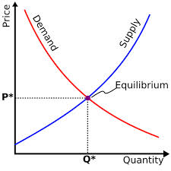
Několik důležitých pojmů na úvod II
Tržní mechanismus
  Nabídka
  Poptávka
  cena
Regulace cen
Stimulace nabídky/poptávky
Zdroj: Economics Stack Exchange

Slide 6
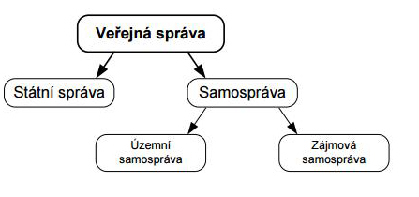
Veřejná správa
Zdroj: Kerlinová, A., 2015
Klíčové znaky:
  Veřejné služby
  Veřejné záležitosti
  Veřejný zájem
Absence „tržních principů“ v činnosti veřejné správy?

Slide 7
Uspořádání veřejné správy
Tři základní systémy uspořádání:
Anglo-americký systém – na místní úrovni jen samospráva
Francouzský systém – na místní úrovni odděleně samospráva i místní státní správa
Smíšený systém – na místní úrovni samospráva a státní správa vykonávány společně (samostatná a přenesená působnost) - ČR

Slide 8
Úkol 1
Vyberte si jakoukoli oblast veřejné správy
Shledáváte v této vybrané oblasti nějaké neefektivity?
Pokud ano, v čem spočívají?

Slide 9
Pár dalších pojmů ...
New Public Administration
  USA, 60. a 70. léta 20. st.
  veřejná správa blíže občanům
  nejedná se o určité principy řízení, ale obecný koncept veřejné správy
  Vnímání okolního prostředí – ekonomické, environmentální, sociální faktory, atd.
  Zaměření na příjemce veřejných statků

Slide 10
Pár dalších pojmů ...
New Public Management
  VB, Australie, 80. léta 20.st.
  Margaret Thatcherová, zavádění tržních principů do veřejné správy
  Snahy o:
    Decentralizaci veřejné správy
    Konkurenční prostředí
    Snižování nákladů
    Kontrola výstupů

Slide 11
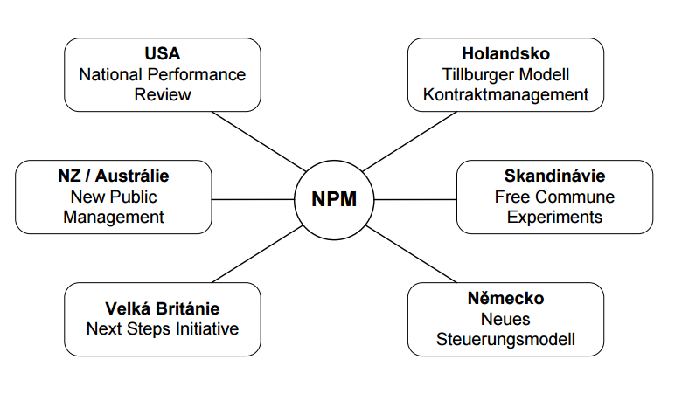
Reformy zavádějící managerské principy
Zdroj: Kerlinová, A., 2015; Schedler, 1995

Slide 12
Úkol 2
Jak dle vašeho názoru vnímá veřejnou správu veřejnost ?
Proč ji takto vnímá?
Jak její fungování v ČR vnímáte Vy?

Slide 13
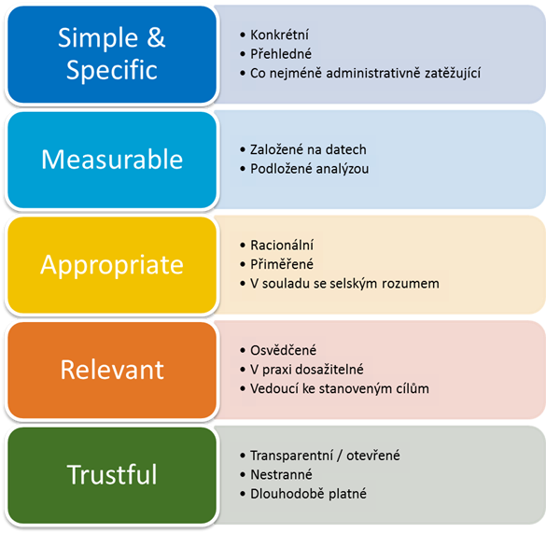
SMART governance
reprezentuje především principy
  transparentnosti
  přehlednosti
  3E, tj. hospodárnosti, účelnosti, efektivity
hlavním cílem SMART Governance je hledat mezi těmito principy, které jdou přirozeně proti sobě, rovnováhu a maximální hodnotu za vynaložené peníze
Zdroj: Ministerstvo financí ČR, 2016

Slide 14
Metodika veřejného nakupování I
7. července 2016 vláda schválila Metodický pokyn CHJ č. 3, kterým je Metodika veřejného nakupování: Naplňování principů 3E v praxi veřejného zadávání.
Metodický pokyn CHJ č. 3, který se zaměřuje na oblast naplňování principů hospodárnosti, efektivity a účelnosti (tj. „principy 3E“) v praxi veřejného zadávání. Jedná se o dokument doporučujícího charakteru.
Dokument představuje metodickou pomůcku ve vztahu k naplňování principů 3E v procesu veřejného zadávání. Rozpracovává principy upravené č. 320/2001 Sb., o finanční kontrole ve veřejné správě, ve znění pozdějších předpisů, jehož je Ministerstvo financí gestorem.
Cílem metodiky není výklad zákona č. 134/2016 Sb., o zadávání veřejných zakázek. Metodika je zpracována v souladu se zákonem o zadávání veřejných zakázek a byla se zástupci Ministerstva pro místní rozvoj průběžně konzultována.
Metodika je zaměřena pouze na ty fáze zadávání veřejných zakázek, které jsou považovány za stěžejní s ohledem na naplňování zmíněných principů 3E, a to výhradně z pohledu naplňování těchto principů. Výkladová stanoviska a související metodiky k novému zákonu o zadávání veřejných zakázek bude i nadále připravovat Ministerstvo pro místní rozvoj.
Metodika byla schválena usnesením vlády ze dne 7. července 2016 č. 620.
Zdroj: Metodický pokyn CHJ č. 3

Slide 15
Metodika veřejného nakupování II
metodika je určena pro všechny organizace, které hospodaří s veřejnými prostředky. Primárně se jedná o veřejné zadavatele, a to jak na úrovni ústřední státní správy, tak i na úrovni územních samosprávných celků.
v České republice je ročně prostřednictvím veřejných zakázek alokováno kolem 600 mld. Kč - více než polovina státního rozpočtu a více než 15 % celkového hrubého domácího produktu ČR.
Míra 3 E při alokování těchto prostředků tak má dopad nejen na poskytování kvalitních služeb občanům, ale i na celé národní hospodářství a celkové tržní prostředí v České republice.
Zdroj: Metodický pokyn CHJ č. 3

Slide 16
Metodika veřejného nakupování - Veřejný nákup
Veřejný nákup začíná již ve fázi stanovování cílů a plánování výdajů (přípravy rozpočtu, přípravy projektové dokumentace, přípravy plánu veřejných zakázek), nepodílí se na něm pouze útvar veřejných zakázek.
metodika je určena mnohem širšímu okruhu osob, které se v jednotlivých fázích životního cyklu veřejného výdaje v organizaci podílejí na rozhodování o veřejném výdaji, který je následně realizován formou veřejné zakázky.
Veřejným nakupováním je přitom myšlen celý tento proces od identifikace potřeby až po finální vyhodnocení toho, zda a v jaké míře veřejnou zakázkou došlo k naplnění potřeby zadavatele a ke splnění stanovených cílů.
Zdroj: Metodický pokyn CHJ č. 3

Slide 17
Metodika veřejného nakupování - Legislativní rámec veřejného nakupování
Základní procesní povinnosti v oblasti veřejného nakupování jsou definovány zákonem č. 134/2016 Sb., o zadávání veřejných zakázek
v § 6 stanovuje obecnou povinnost dodržovat při zadávání veřejných zakázek zásadu transparentnosti, přiměřenosti a ve vztahu k dodavatelům zásadu rovného zacházení a zákazu diskriminace
dílčí oblasti vztahující se zadávání veřejných zakázek jsou pak podrobněji upraveny jednotlivými prováděcími předpisy
Zdroj: Metodický pokyn CHJ č. 3

Slide 18
Metodika veřejného nakupování - Legislativní rámec veřejného nakupování II
Povinnost zajistit hospodárný, efektivní a účelný výkon veřejné správy stanovuje zákon č. 320/2001 Sb., o finanční kontrole ve veřejné správě
v § 4 uvádí, že hlavními cíli finanční kontroly je prověřovat:
a. dodržování právních předpisů a opatření přijatých orgány veřejné správy v mezích těchto předpisů při hospodaření s veřejnými prostředky k zajištění stanovených úkolů těmito orgány,
b. zajištění ochrany veřejných prostředků proti rizikům, nesrovnalostem nebo jiným nedostatkům způsobeným zejména porušením právních předpisů, nehospodárným, neúčelným a neefektivním nakládáním s veřejnými prostředky nebo trestnou činností
Zdroj: Metodický pokyn CHJ č. 3

Slide 19
Metodika veřejného nakupování - Legislativní rámec veřejného nakupování III
c. včasné a spolehlivé informování vedoucích orgánů veřejné správy o nakládání s veřejnými prostředky, o prováděných operacích, o jejich průkazném účetním zpracování za účelem účinného usměrňování činnosti orgánů veřejné správy v souladu se stanovenými úkoly,
d. hospodárný, efektivní a účelný výkon veřejné správy.
Zdroj: Metodický pokyn CHJ č. 3

Slide 20
Metodika veřejného nakupování - Legislativní rámec veřejného nakupování IV
Principy účelnosti, hospodárnosti a efektivity zakotveny rovněž v zákoně č. 166/1993 Sb., o Nejvyšším kontrolním úřadu
v § 4 stanovuje, že „při kontrole Úřad prověřuje, zda kontrolované činnosti jsou v souladu s právními předpisy, přezkoumává jejich věcnou a formální správnost a posuzuje, zda jsou účelné, hospodárné a efektivní.“
Zdroj: Metodický pokyn CHJ č. 3

Slide 21
Metodika veřejného nakupování - Legislativní rámec veřejného nakupování V
Požadavky hospodárnosti, efektivnosti a účelnosti lze nalézt i v zákoně č. 218/2000 Sb., o rozpočtových pravidlech a o změně některých souvisejících zákonů
v § 39 stanovuje, že „správce kapitoly soustavně sleduje a vyhodnocuje hospodárnost, efektivnost a účelnost vynakládání výdajů ve své kapitole. Je-li zřizovatelem organizační složky státu nebo příspěvkové organizace nebo funkci zřizovatele vykonává, působí při jejím řízení k tomu, aby vynakládání výdajů bylo co nejhospodárnější, nejefektivnější a nejúčelnější“
Zdroj: Metodický pokyn CHJ č. 3

Slide 22
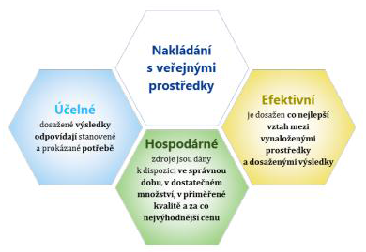
Principy 3 E
Definice principů 3E je v odborné literatuře různá (často ne zcela jednoznačná)
metodika pracuje s definicí pojmů převzatou přímo z nařízení Evropského Parlamentu a Rady, kterým se stanoví finanční pravidla o souhrnném rozpočtu Unie (Nařízení (EU, EURATOM) č. 966/2012)
Zdroj: Metodický pokyn CHJ č. 3

Slide 23
Principy 3 E - Účelnost
Účelnost (Effectiveness)
Účelným nakládáním s veřejnými prostředky se rozumí, že dosažené výsledky odpovídají stanovené a prokázané potřebě
jedná o naplnění cílů organizace, kvůli kterým daná potřeba vznikla
účelnost se váže na to, jak užitečná (přínosná) je daná veřejná zakázka ve vztahu k dosažení požadovaných výsledků, tedy naplnění cílů organizace.
v praxi veřejného nakupování se tedy primárně jedná o to, jestli je poptávána správná věc (zboží či služba)
Zdroj: Metodický pokyn CHJ č. 3

Slide 24
Principy 3 E - Hospodárnost
Hospodárnost (Economy)
Hospodárným nakládáním s veřejnými prostředky se rozumí, že zdroje jsou k dispozici ve správnou dobu, v dostatečném množství, v přiměřené kvalitě a za co nejvýhodnější cenu.
jedná se o minimalizaci nákladů na zdroje použité k dosažení plánovaných výkonů nebo výstupů nějaké činnosti při zohlednění řádné kvality takových výstupů nebo výkonů
v praxi veřejného nakupování se primárně jedná o to, jestli je poptávaná věc (zboží či služba) získána za co nejvýhodnějších podmínek pro zadavatele
Zdroj: Metodický pokyn CHJ č. 3

Slide 25
Principy 3 E - Efektivita
Efektivita/účinnost (Efficiency)
Efektivním nakládáním s veřejnými prostředky se rozumí, že je dosahováno co nejlepšího vztahu mezi použitými prostředky a dosaženými výsledky.
Jedná o maximalizaci přínosů, kterých lze vynaložením veřejných prostředků dosáhnout. Efektivita se váže na to, jak byla daná potřeba zajištěna.
V praxi veřejného nakupování se tedy primárně jedná o to, jestli byla daná věc (zboží či služba) poptávána správně, tj. zda zadavatel využil veškeré možnosti, které přispívají k maximalizaci přínosů z vynaložených prostředků.
Zdroj: Metodický pokyn CHJ č. 3

Slide 26
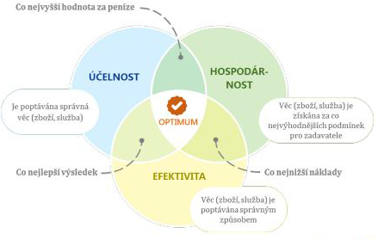
Principy 3 E – Celkový pohled
Dodržování principů 3E by mělo být vždy posuzováno jako celek, nikoliv jako jednotlivé dílčí aspekty. Pouze v takovém případě je zajištěn optimální výsledek, kterým je co nejvyšší přidaná hodnota pro naplnění cílů organizace.
Optimum je tedy dosaženo pouze při uplatnění všech tří principů současně.
nakonec dosaženo za vynaložené prostředky co nejlepší hodnoty a aby tato hodnota naplňovala konkrétní legitimní účel a byla k němu přiměřená
Zdroj: Metodický pokyn CHJ č. 3

Slide 27
Úkol 3
Jak je dle Vaše názoru aplikován princip 3E ve veřejné správě v současné době?
Uveďte konkrétní oblast, kde shledáváte nedostatky.

Slide 28
Řízení ve veřejné správě
Autoritativní styl
Demokratický styl
Laissez-faire styl
Různé styly pro různé oblasti veřejné správy
klady/zápory

Slide 29
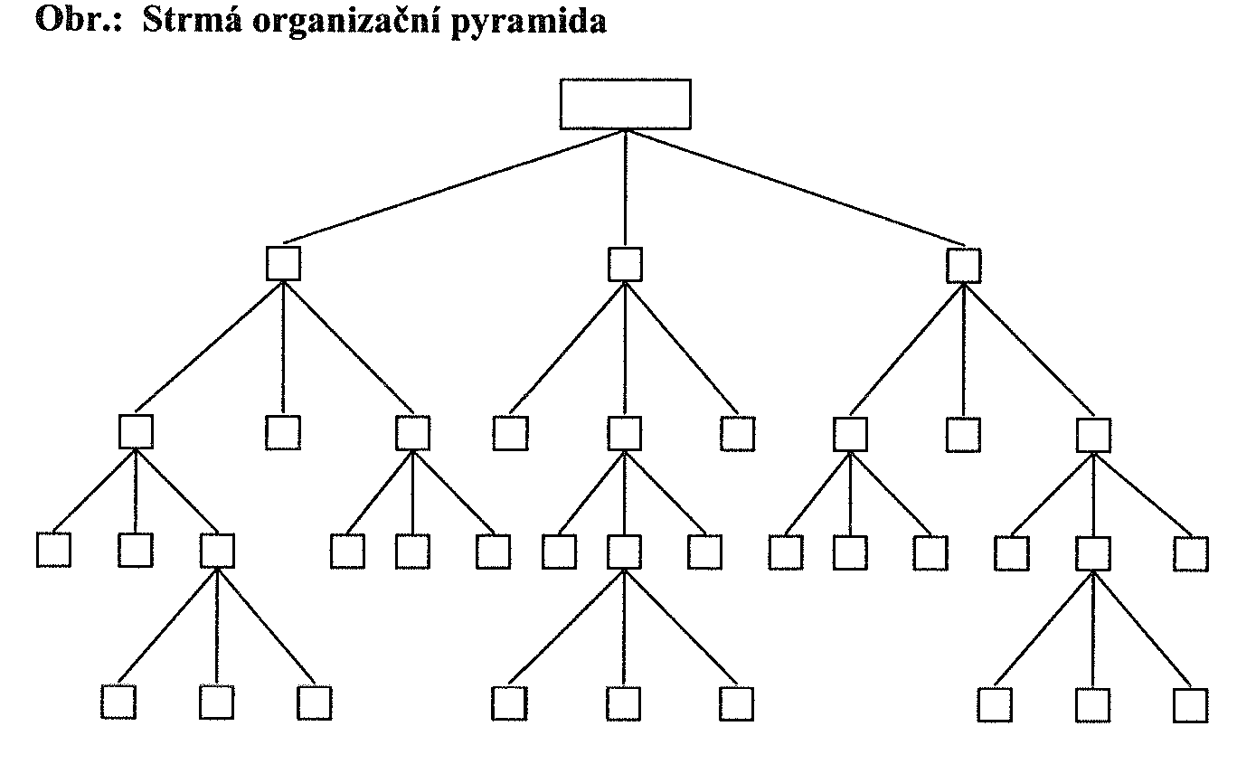
Příklady organizace
Výhody:
Vedení má více času na plánování a rozhodování
Vedení může lépe poznávat práci podřízených
Účinnější koordinace a kontrola
Lepší „obrázek“ fungování celku
Nevýhody:
Sklon k detailnímu vedení lidí
Přehnaná kontrolní činnost
Centralizace v rozhodování
Nebezpečí zkreslování informací při velkém stupni úrovní
Zdroj: Vágner, I. 2006

Slide 30
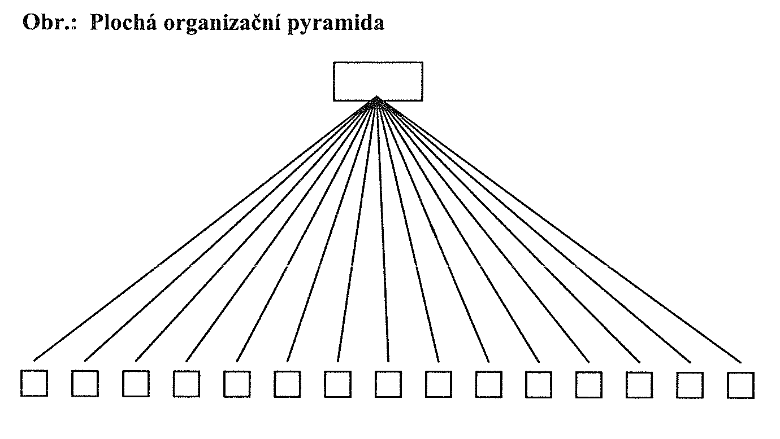
Příklady organizace II
Výhody:
Menší počet organizačních úrovní, stupňů řízení
Účelná decentralizace kompetencí
Předpoklady pro širší iniciativu zdola
Rychlejší rozhodování
Nevýhody:
Přetěžování vedení
Menší možnost neformálního kontaktu vedení
Možnost povrchnějšího vnímání problémů jednotlivých středisek vedením
Zdroj: Vágner, I. 2006

Slide 31
Úkol 4
Jaký způsob vedení je aplikován na Vašem pracovišti?
Jaká je organizační struktura na Vašem pracovišti?

Slide 32
Otázky?
Děkuji za pozornost
JUDr. Johan Schweigl, Ph.D.
Johan.Schweigl@law.muni.cz

